Slide 1
Configuración de un router inalámbrico
Conmutación y conexión inalámbrica de LAN. Capítulo 7

Slide 2
Objetivos
Describir los componentes y el funcionamiento de las topologías básicas de una LAN inalámbrica
Describir los componentes y el funcionamiento de la seguridad básica de una LAN inalámbrica
Configurar y verificar el acceso básico de una LAN inalámbrica
Configurar y resolver los problemas de acceso de cliente inalámbrico

Slide 3
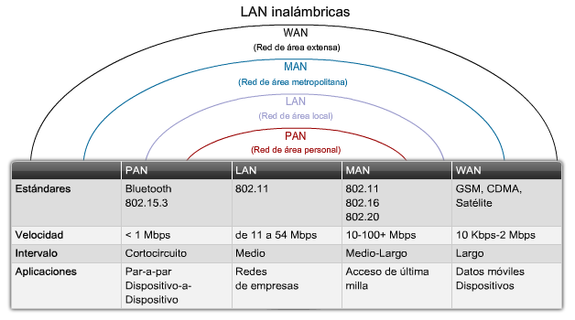
Explicar los componentes y el funcionamiento de las topologías básicas de una LAN inalámbrica
Explicar por qué las LAN inalámbricas son una elección popular en las implementaciones de LAN para pequeñas empresas

Slide 4
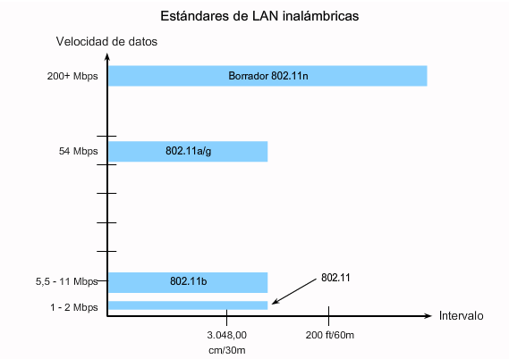
Explicar los componentes y el funcionamiento de las topologías básicas de una LAN inalámbrica.
Describir los estándares inalámbricos del 802.11

Slide 5
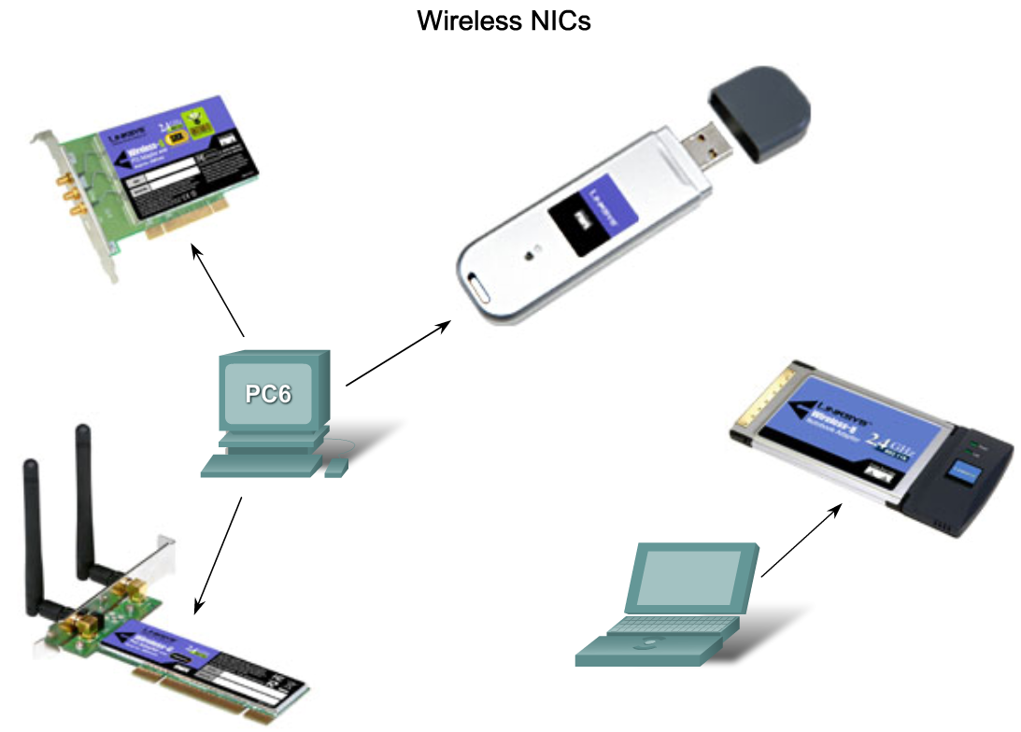
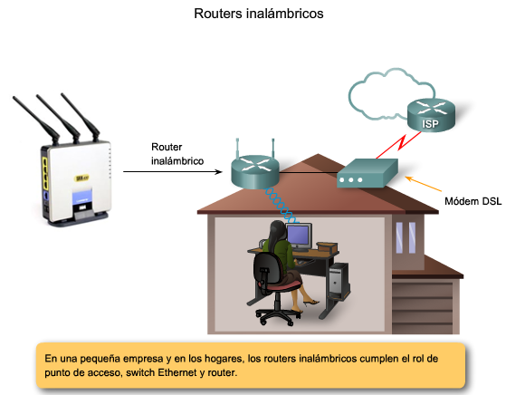
Explicar los componentes y el funcionamiento de las topologías básicas de una LAN inalámbrica.
Describir los componentes de una infraestructura inalámbrica basada en 802.11

Slide 6
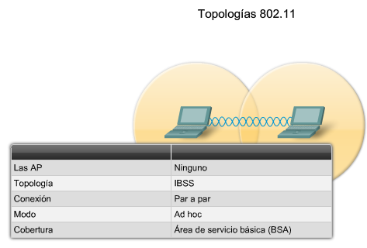
Explicar los componentes y el funcionamiento de las topologías básicas de una LAN inalámbrica.
Describir el funcionamiento de las redes inalámbricas

Slide 7
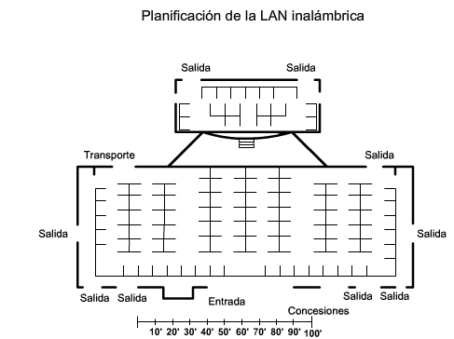
Explicar los componentes y el funcionamiento de las topologías básicas de una LAN inalámbrica.
Describir cómo se planifica una LAN inalámbrica

Slide 8
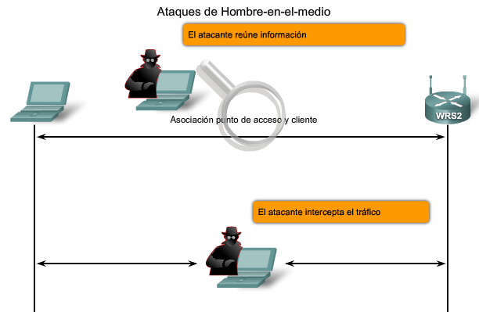
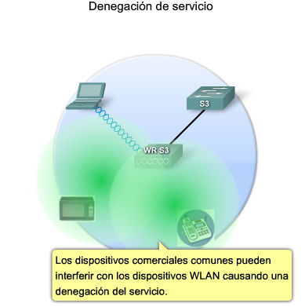
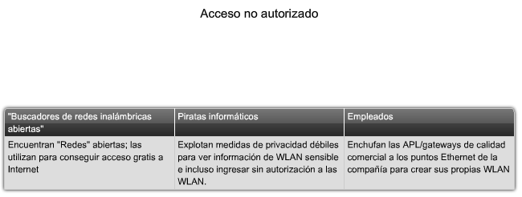
Explicar los componentes y el funcionamiento de seguridad básica de una LAN inalámbrica
Describir las amenazas contra la seguridad de una LAN inalámbrica

Slide 9
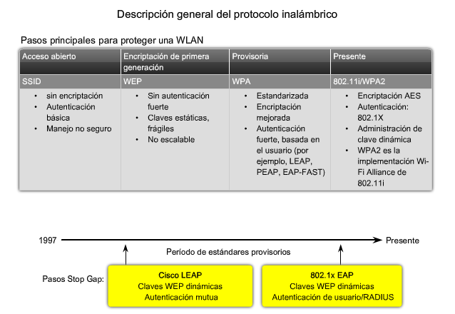
Explicar los componentes y el funcionamiento de seguridad básica de una LAN inalámbrica
Describir los protocolos inalámbricos. La descripción incluirá una descripción de 802.1x, una comparación entre WPA y WPA2 como así también una comparación entre TKIP y AES.

Slide 10
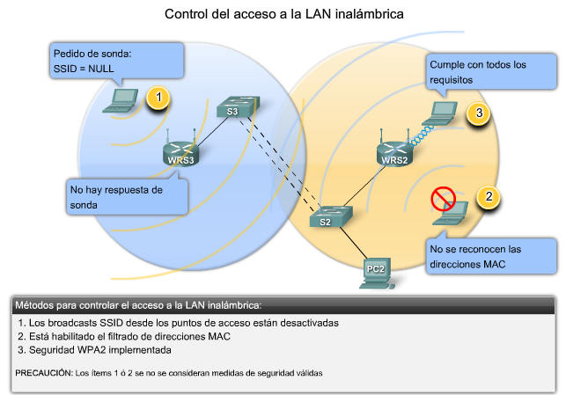
Explicar los componentes y el funcionamiento de seguridad básica de una LAN inalámbrica
Describir cómo proteger una LAN inalámbrica contra las amenazas clave de seguridad

Slide 11
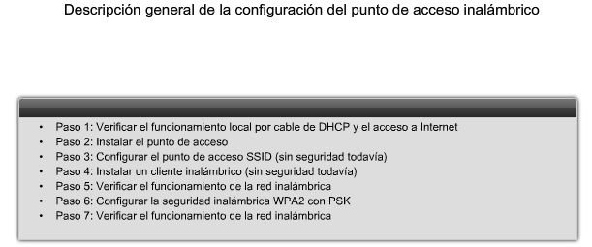
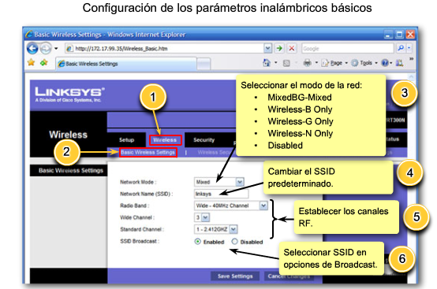
Configurar y verificar el acceso básico de una LAN inalámbrica
Configurar un punto de acceso inalámbrico

Slide 12
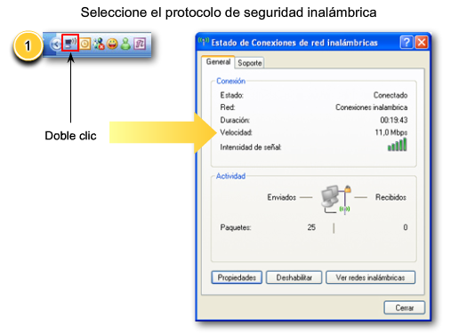
Configurar y verificar el acceso básico de una LAN inalámbrica
Configurar una NIC inalámbrica

Slide 13
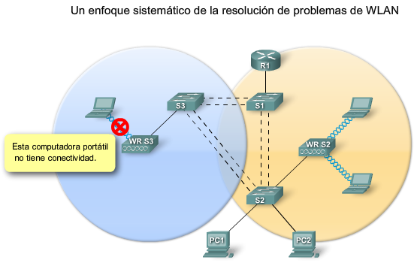
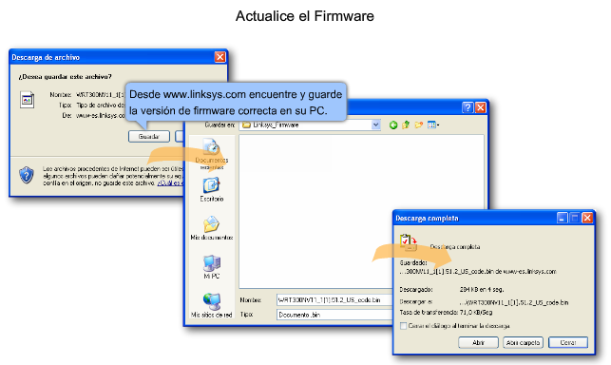
Configurar y resolver los problemas de acceso del cliente inalámbrico
Describir la resolución de problemas de firmware de punto de acceso

Slide 14
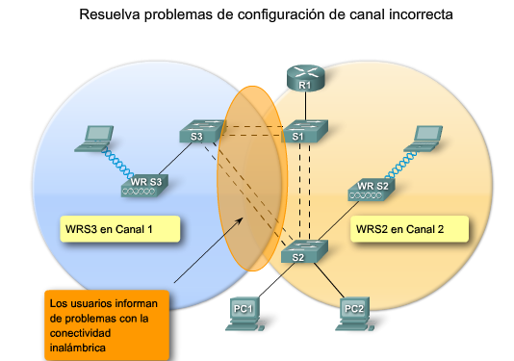
Configurar y resolver los problemas de acceso del cliente inalámbrico
Describir cómo se resuelven las configuraciones incorrectas de canal

Slide 15
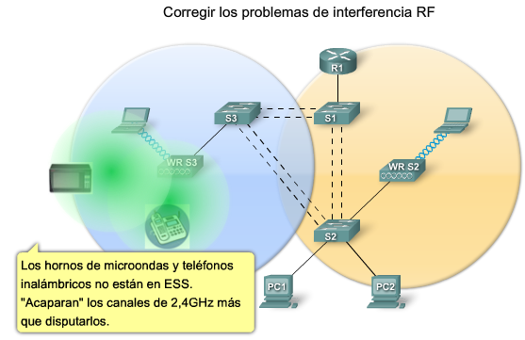
Configurar y resolver los problemas de acceso del cliente inalámbrico
Describir cómo se resuelven los problemas comunes de interferencia de RF

Slide 16
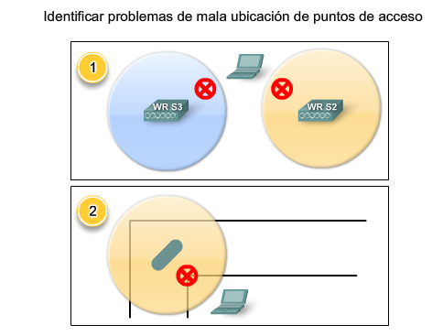
Configurar y resolver los problemas de acceso del cliente inalámbrico
Describir cómo se corrige la ubicación de la antena

Slide 17
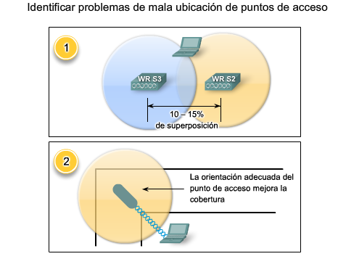
Configurar y resolver los problemas de acceso del cliente inalámbrico
Describir la resolución de problemas comunes relacionados con los tipos de encriptación de una LAN inalámbrica

Slide 18
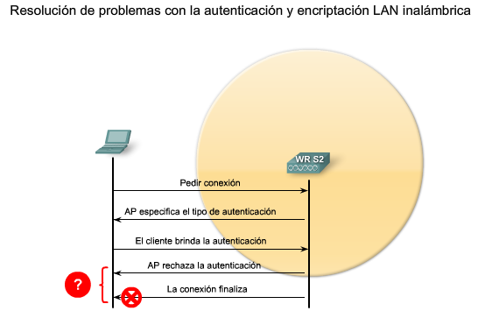
Configurar y resolver los problemas de acceso del cliente inalámbrico
Describir la resolución de problemas de autenticación relacionados con las LAN inalámbricas

Slide 19
Resumen
Las LAN inalámbricas usan estándares como
  IEEE 802.11a
  IEEE 802.11b
  IEEE 802.11g
  IEEE 802.11n
Conjunto de servicio básico
  Los cliente móviles usan un único punto de acceso para la conectividad.
Conjunto de servicio extendido
  Puntos de acceso múltiples que comparten un SSID

Slide 20
Resumen
Las prácticas o métodos de seguridad de WLAN incluyen:
  filtrado de direcciones MAC,
  generación de SSID e
  implementación de WPA2
Configuración de NIC y punto de acceso inalámbricos
  Configurar ambos de la misma manera
    SSID
  Asegurarse de que se haya instalado el último firmware
La resolución de problemas de WLAN incluye lo siguiente:
  Verificar la configuración de canal
  Verificar si hay interferencia

